Slide 1





Rocco
Un projet de Gasmi nada et de kabban joe
Notes:
1

Slide 2


Sommaire
Choix du projet : le bateau télécommandé Rocco
Objectifs
Matériel
Schémas provisoires
Structure du bateau
Planning du projet
Notes:
2

Slide 3
CHOIX DU PROJET : le bateau télécommandé Rocco
  - Un projet ambitieux : technique, il nécessite une bonne compréhension du système
  - Un projet amusant : c’est avant tout un bateau télécommandé
  - Un projet intéressant : première expérience dans la réalisation d’un projet de CSF, apprentissage
  - Un projet utile : grâce à son détecteur de qualité de l’eau

Slide 4
objectifs
Construire un bateau connecté, fonctionnel
Le bateau doit pouvoir avancer, tourner à gauche et à droite grâce à une application mobile
Il doit pouvoir mesurer la qualité de l’eau en temps réel (données accessibles sur l’application TAGO.IO)

Slide 5
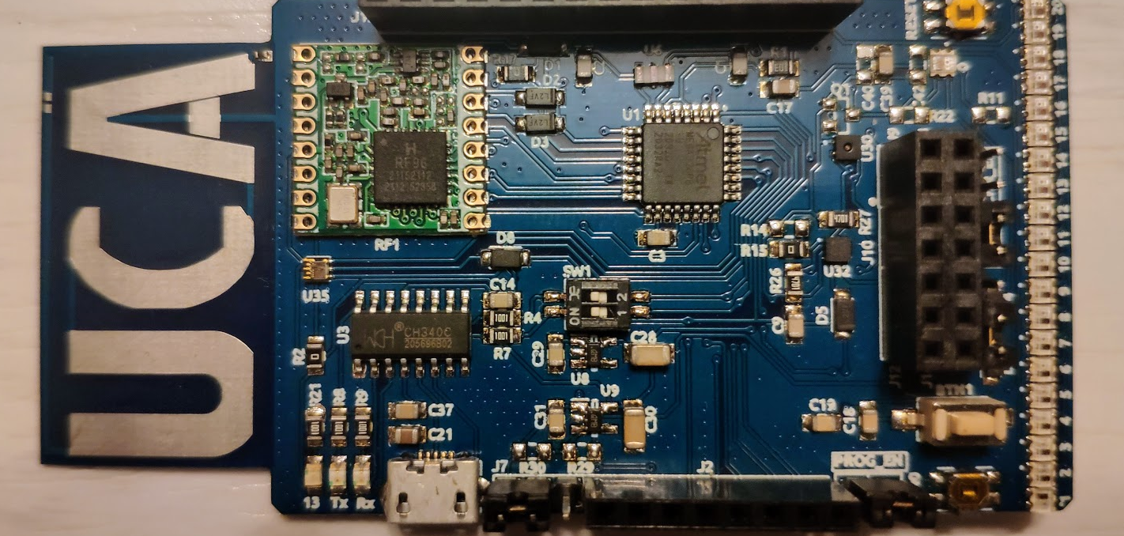
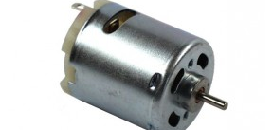
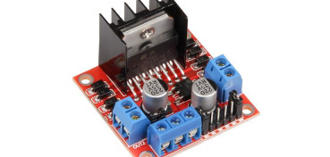
Matériel
1 Carte UCA
2 Moteurs dc
Moto-driver
Fournie par l’université
- alimentation: 3 - 6 V
- consommation: 80 – 150 ma
- Alimentation du moteur: 5 à 35 Vcc
- Niveau logique: 5 V
- Courant de sortie: 2 A par moteur (en fonction de la tension) Puissance de sortie: 25 W maxi

Slide 6
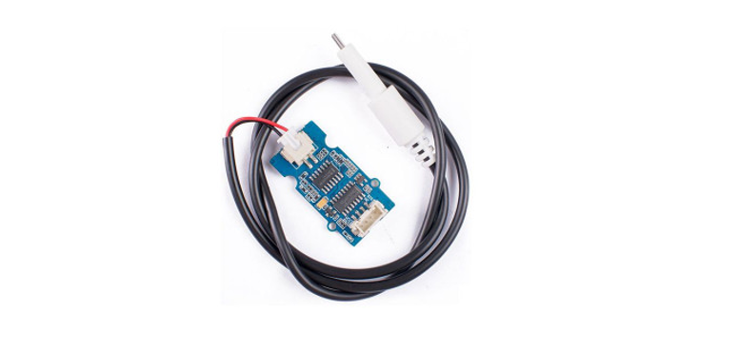
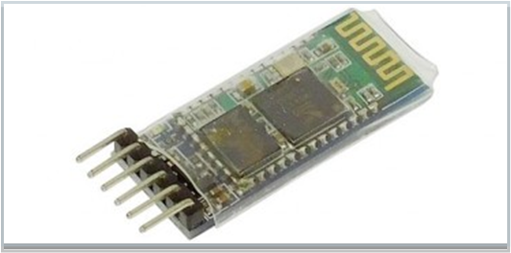
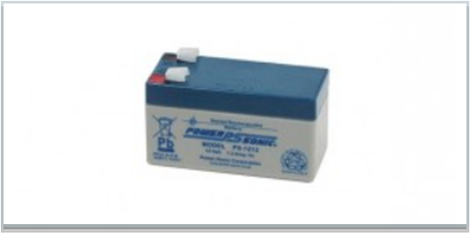
Matériel
Capteur de qualité de l’eau groove
Module Bluetooth hc05
Batterie 12v
Alimentation: 3,3 à 5 Vcc
​Consommation: 3 à 6 mA
- Alimentation: 3,6 à 6 Vcc (régulateur 3 Vcc intégré)
- Bluetooth: 2.0
- Portée: jusqu'à 10 mètres
Fournie par l’université

Slide 7
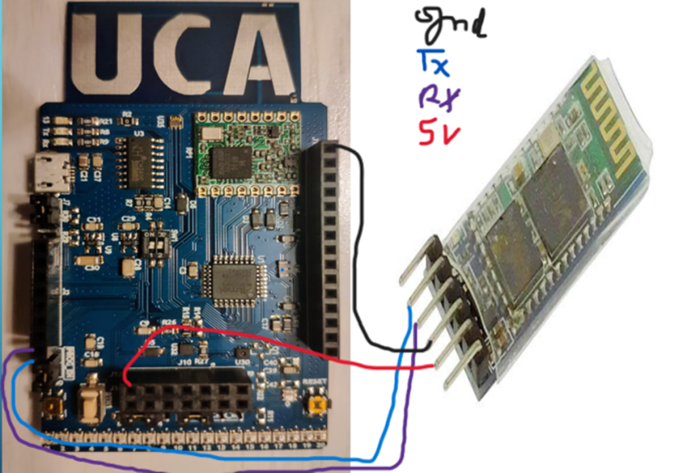
Schémas provisoires
- Le RX (réception) du hc-05 doit être connecté au TX (émission) de la carte (permet au module Bluetooth de recevoir les données envoyées par la carte).
- Le TX du hc-05 doit être connecté au RX de la carte (permet au module Bluetooth de transmettre les données qu'il reçoit à la carte)

Slide 8
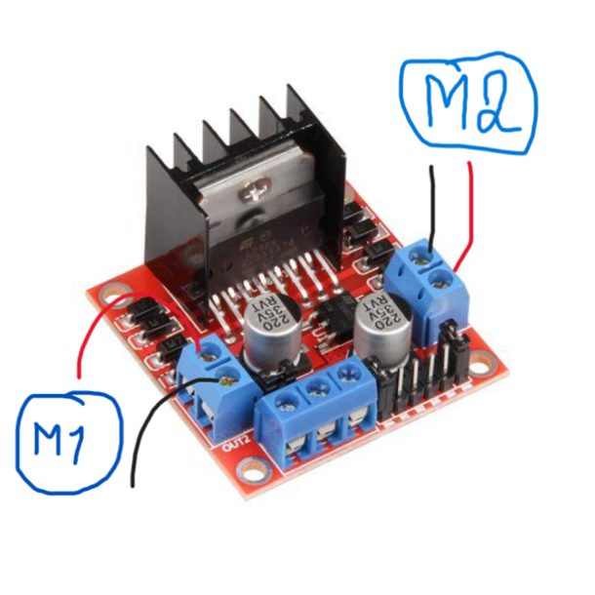
Schémas provisoires
Les moteurs 1 et 2 sont connectés au motodriver pour contrôler leurs mouvements, leurs directions ainsi que leurs vitesses.

Slide 9
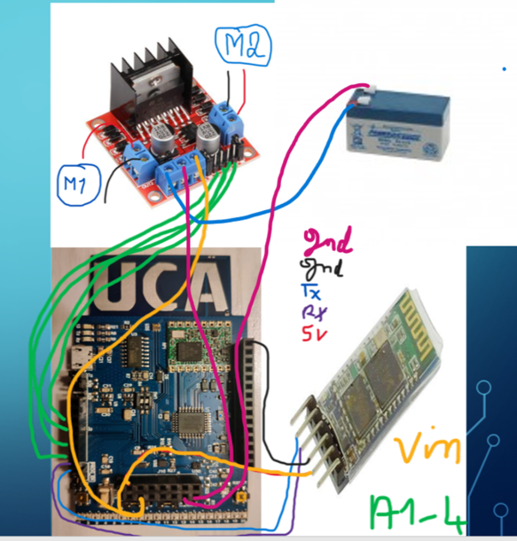
Schémas provisoires
L'entrée 12v vcc de la batterie à la broche vcc du lm298 (motodriver) : permet de fournir de l'alimentation au lm298, qui alimente à son tour les moteurs. Cette configuration assure que tous les composants sont alimentés correctement et que les signaux de commande sont transmis correctement, ce qui permet un contrôle précis des moteurs.

Slide 10
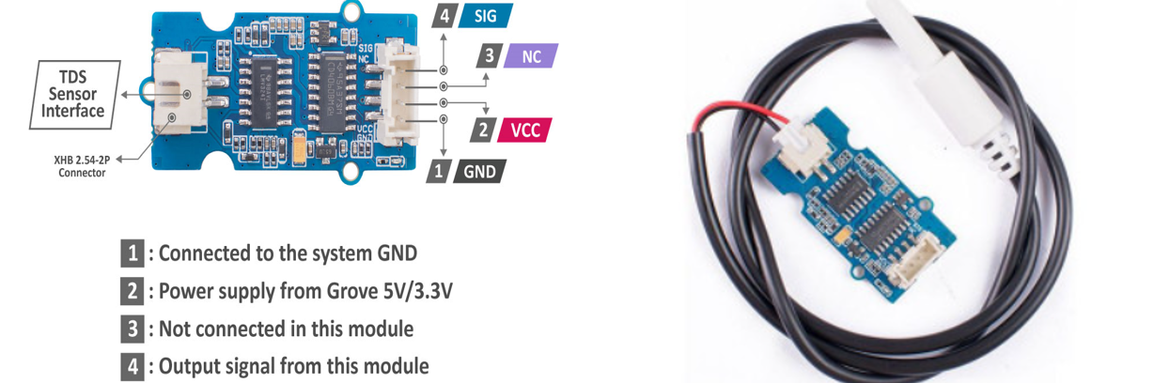
Schémas provisoires

Slide 11
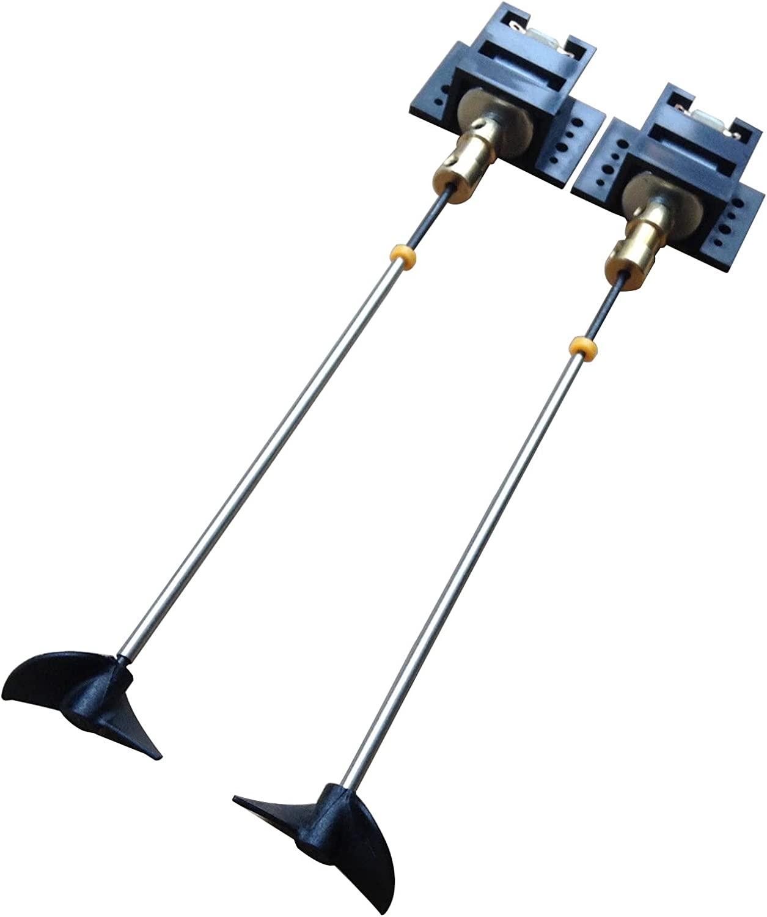
Structure du bateau Rocco
Matériel prévu :
2 bouteilles en plastique vides 1L
Polystyrène (à voir)
Boitier étanche, sac plastique
Pistolet à colle
Kit de 2 hélices, supports

Slide 12
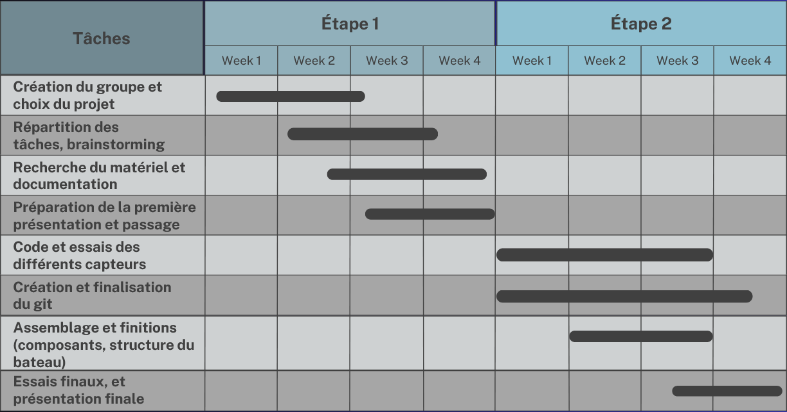
Planning du projet

Slide 13
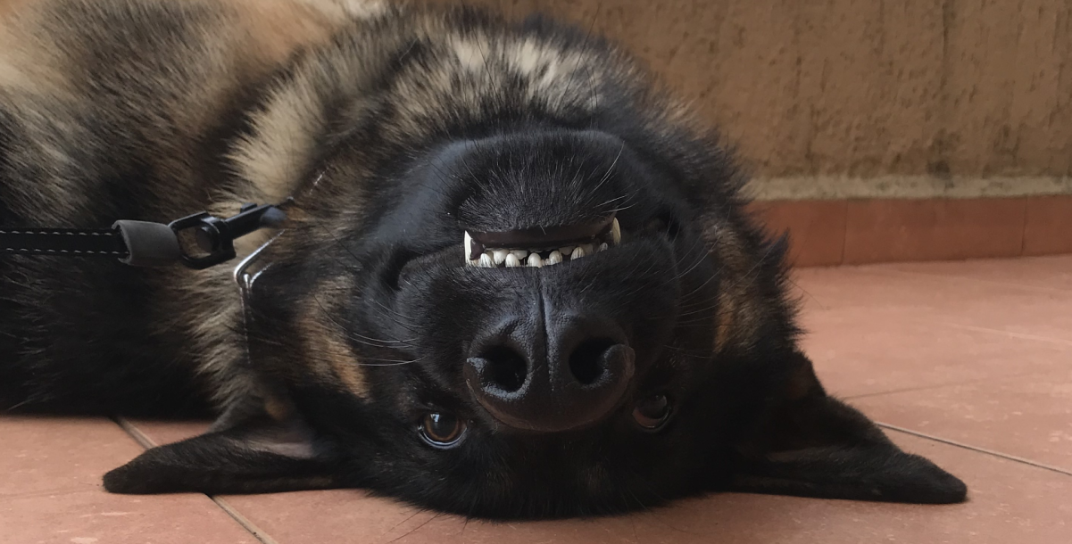
Merci de votre attention!
Notes:
12

Slide 14
Notes:
13

